Slide 1
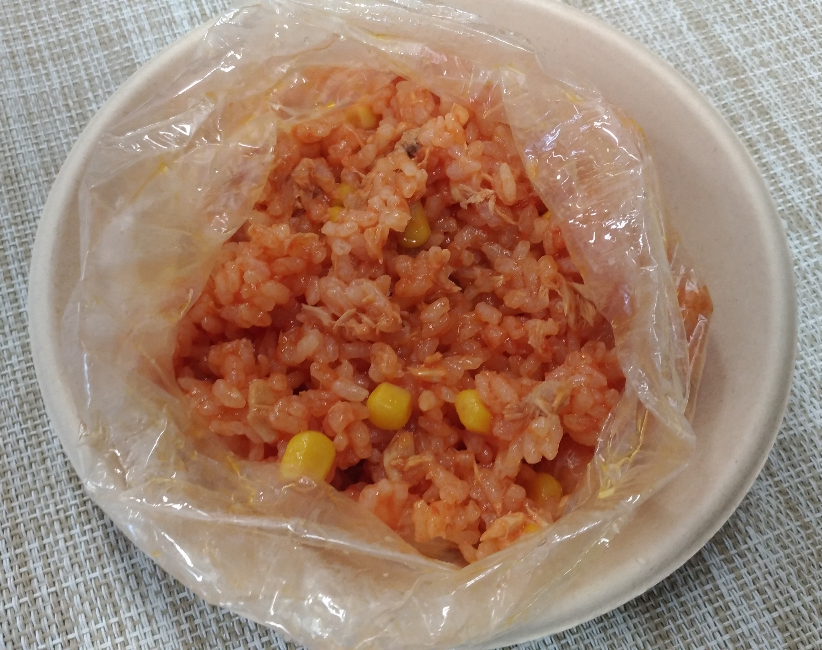
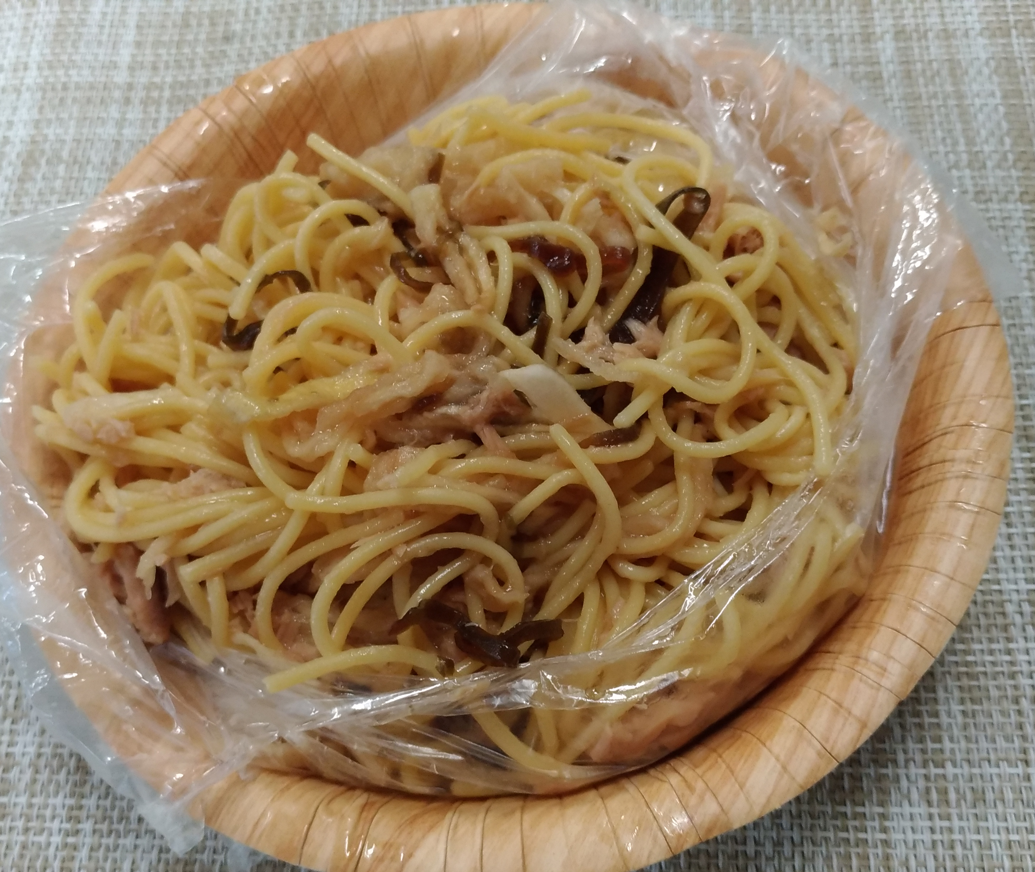
パッククッキングレシピ
3つの食品のグループ
～主食（ご飯・麺類）～

Slide 2

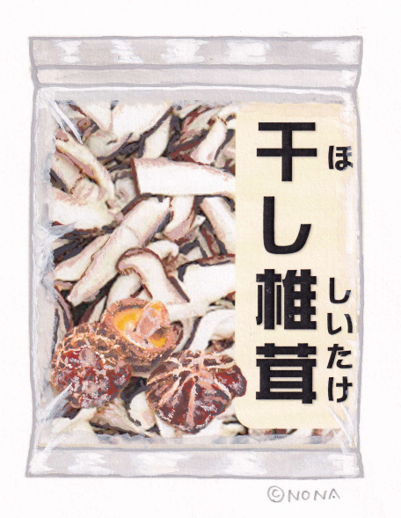

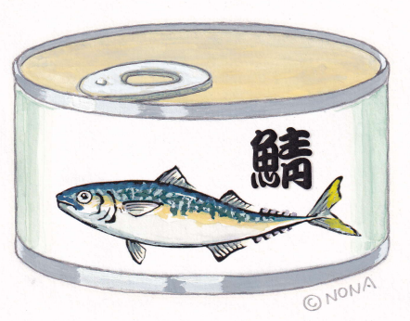

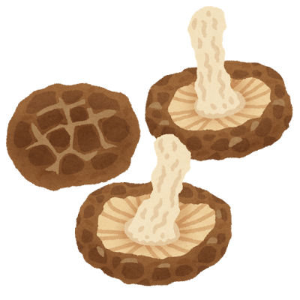
さばのたきこみご飯 ３つの食品のグループ
サバみそかん
ごはん
ほししいたけ

Slide 3
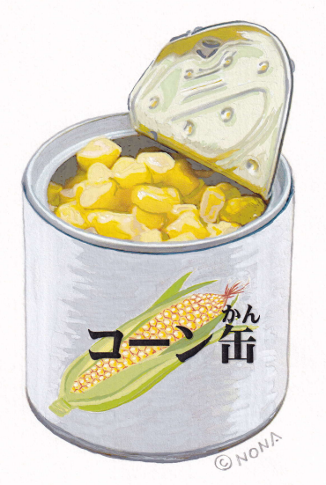
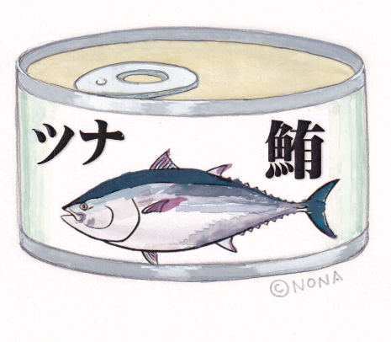
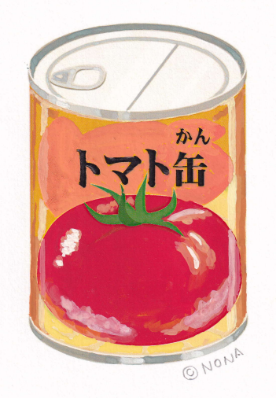
トマトリゾット風 ３つの食品のグループ
コーンかん
ツナかん
ごはん
トマトジュースまたは
トマトかん

Slide 4

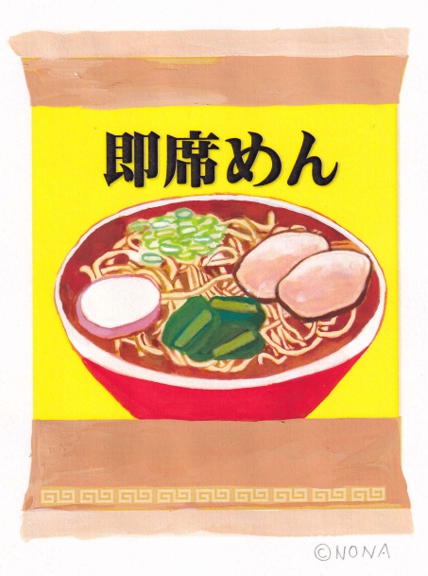
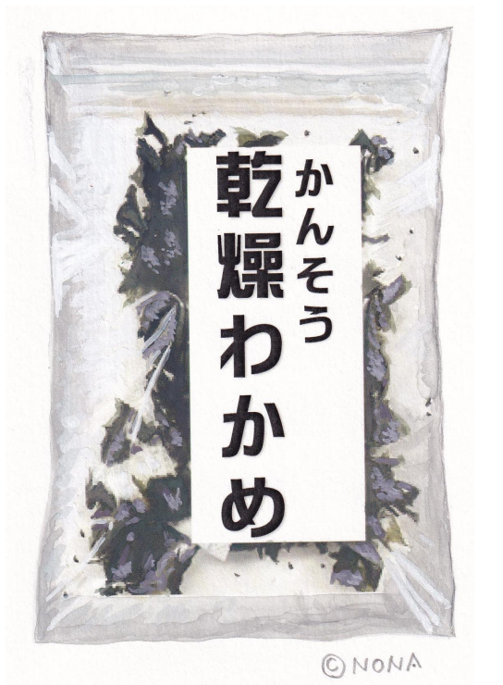
あったか豆にゅうラーメン ３つの食品のグループ
豆にゅう
かんそう
わかめ
そく席めん
コーンかん

Slide 5

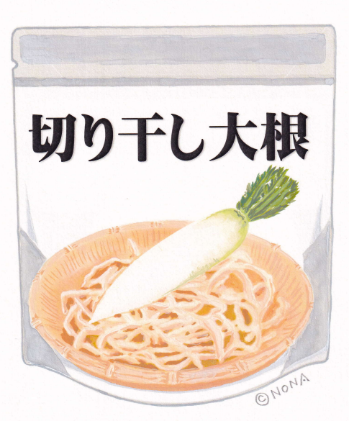
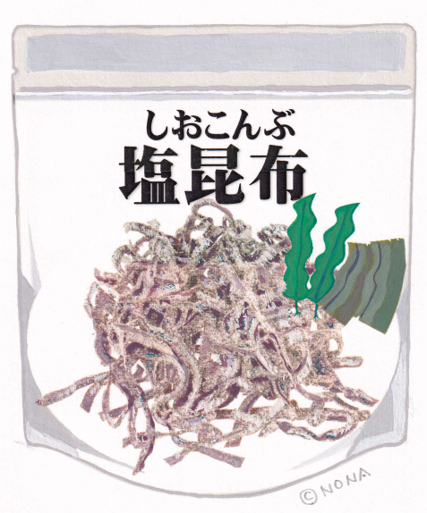
かん物で和風パスタ 3つの食品のグループ
ツナかん
スパゲッティ
切りぼし大根
しおこんぶ

Slide 6
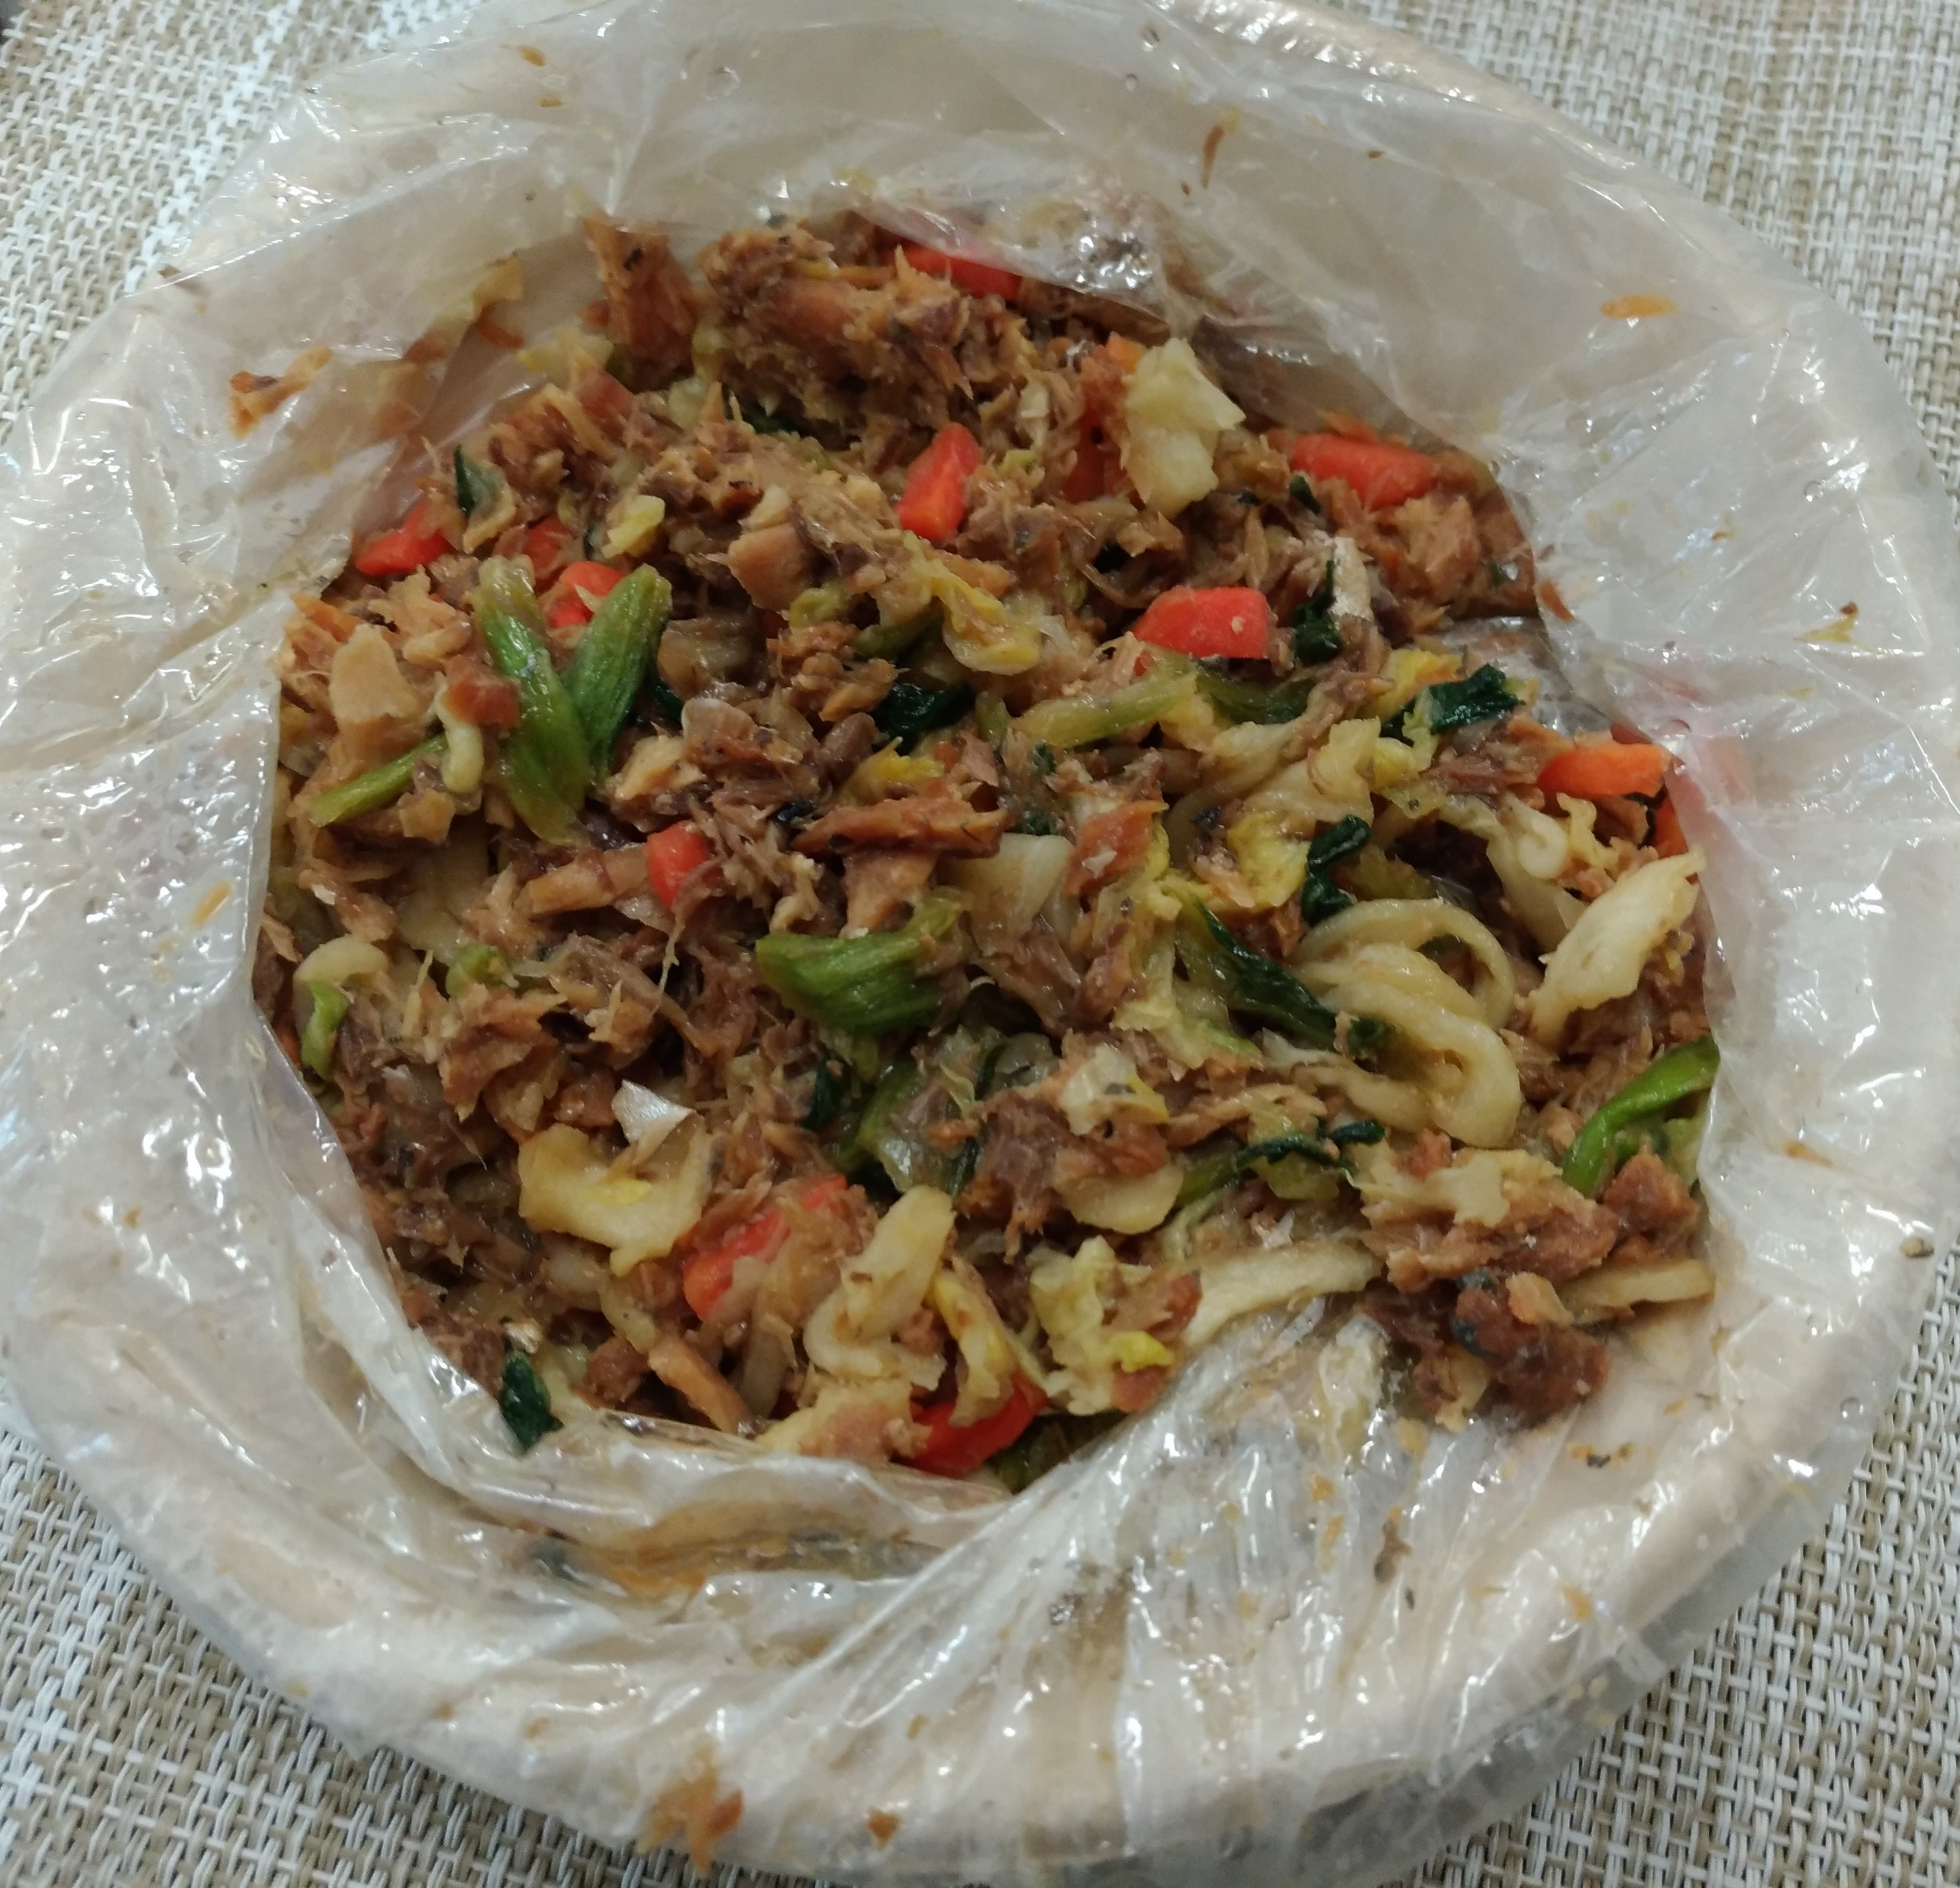
パッククッキングレシピ
３つの食品のグループ
～主菜（メインのおかず）～

Slide 7
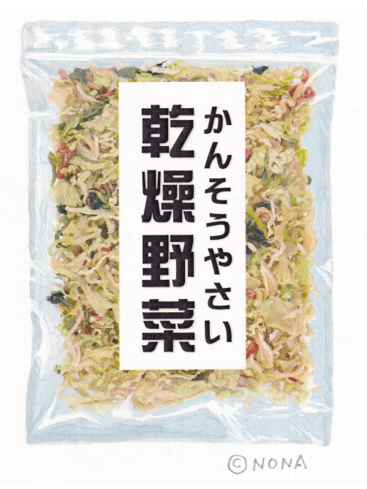
さばのちゃんちゃんむし ３つの食品のグループ
サバみそかん
かんそう野菜

Slide 8
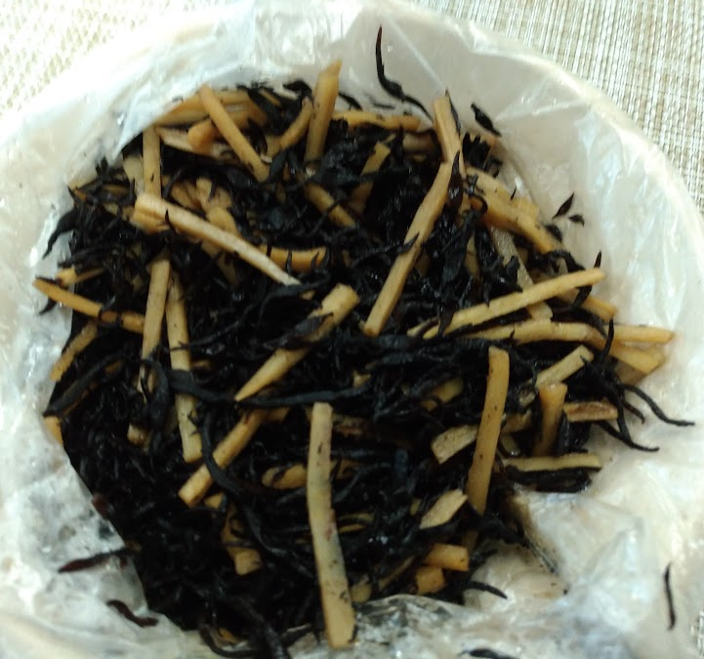
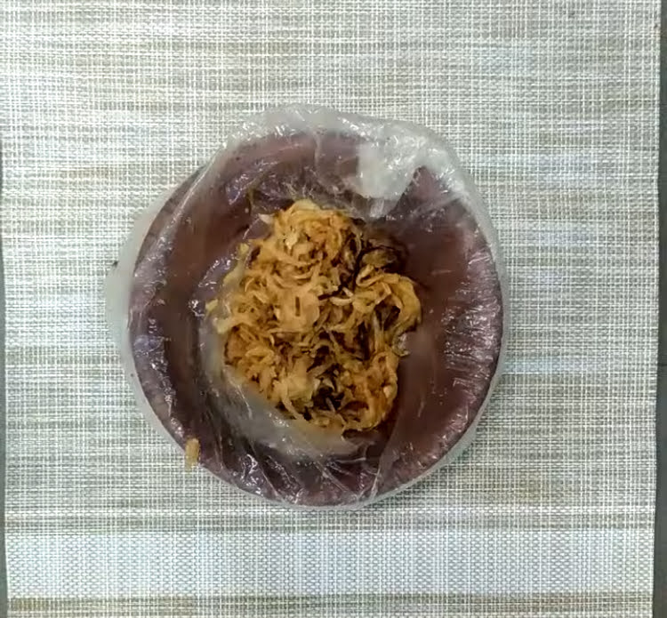
パッククッキングレシピ
３つの食品のグループ
～副菜（野菜のおかず）～

Slide 9
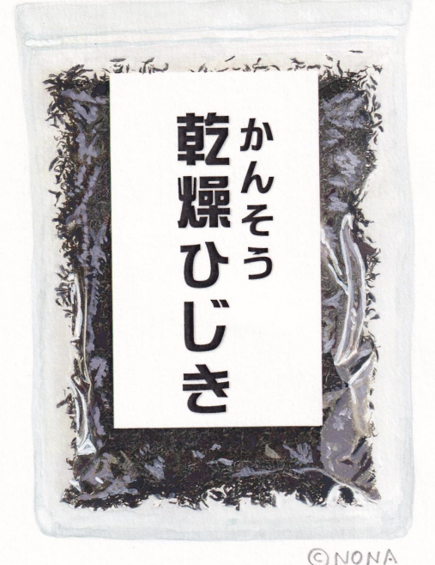
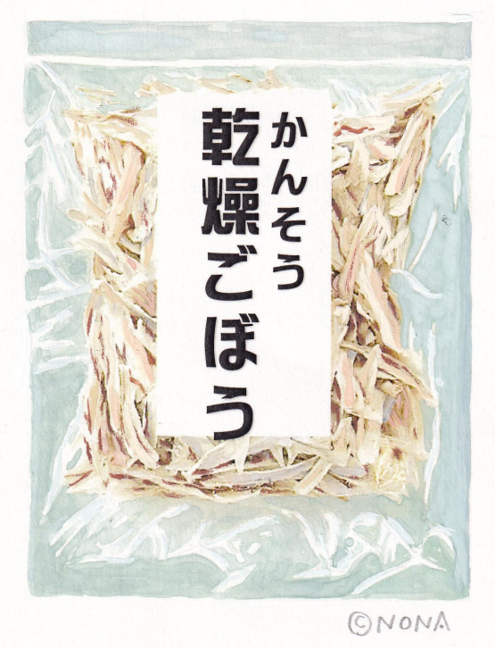
ひじきとごぼうのにもの 3つの食品のグループ
かんそうひじき
かんそうごぼう

Slide 10
切り干し大根の塩こんぶ和え 3つの食品のグループ
しおこんぶ
切りぼし大根

Slide 11
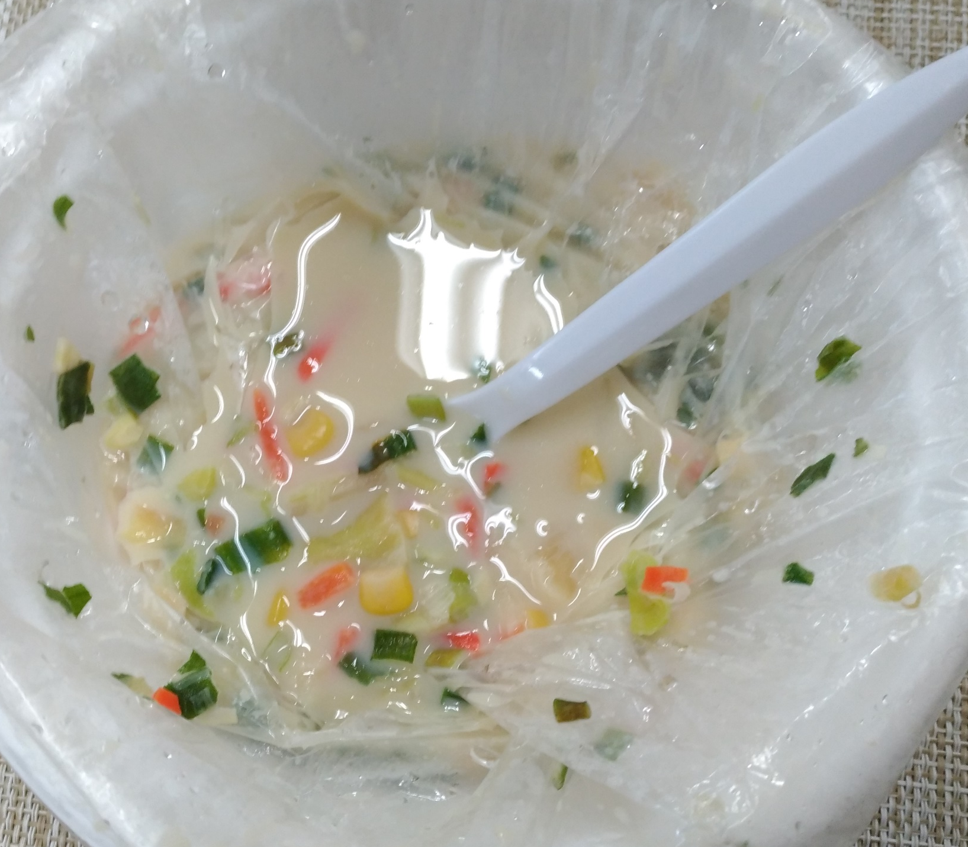
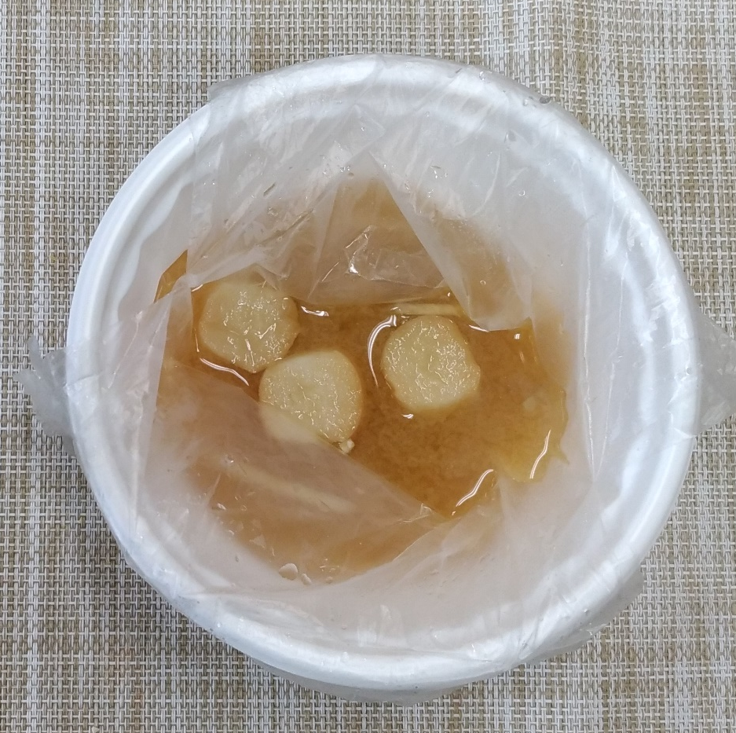
パッククッキングレシピ
３つの食品のグループ
～汁物（みそしる・スープ）～

Slide 12
豆にゅうスープ ３つの食品のグループ
コーンかん
かんそう
野菜
豆にゅう

Slide 13
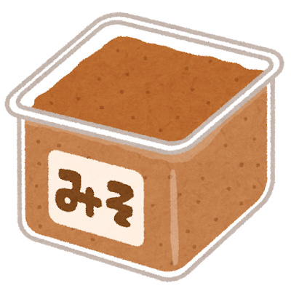

ごぼうのみそしる 3つの食品のグループ
みそ
焼きふ
かんそうごぼう

Slide 14
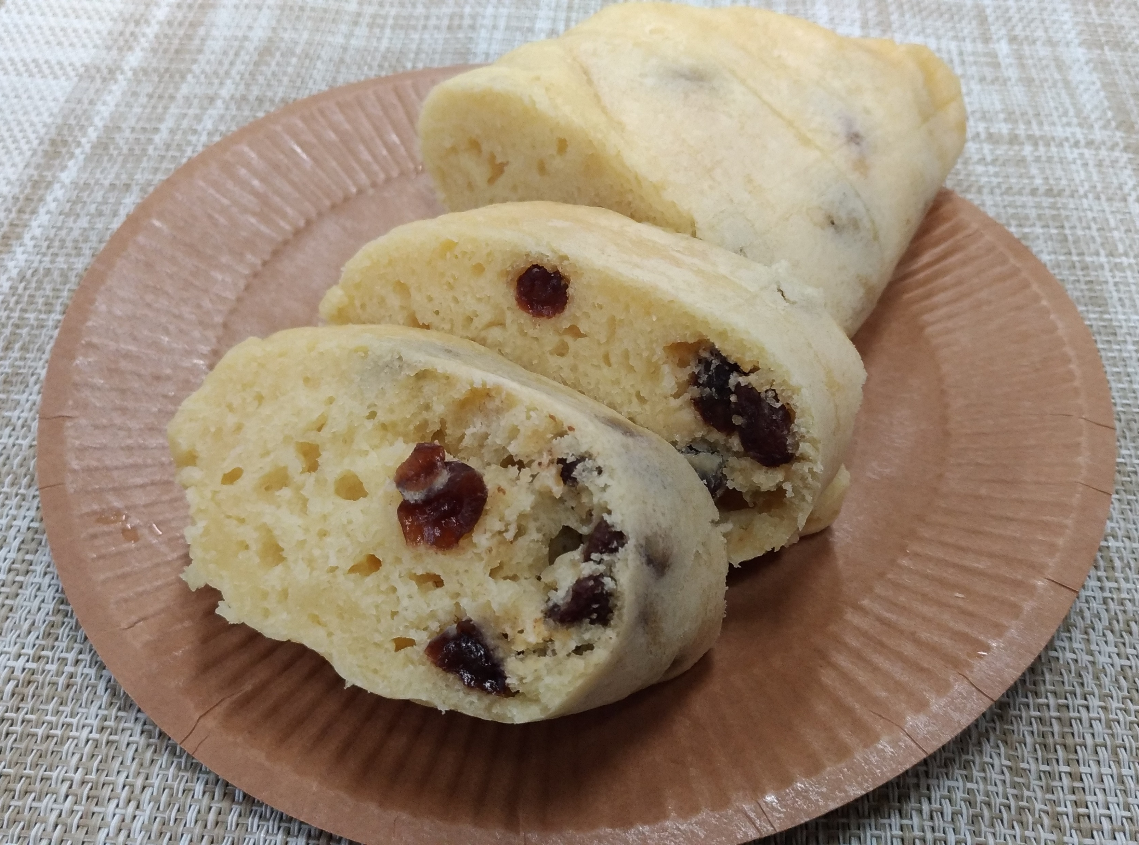
パッククッキングレシピ
３つの食品のグループ
～甘いもの（蒸しパン）～

Slide 15

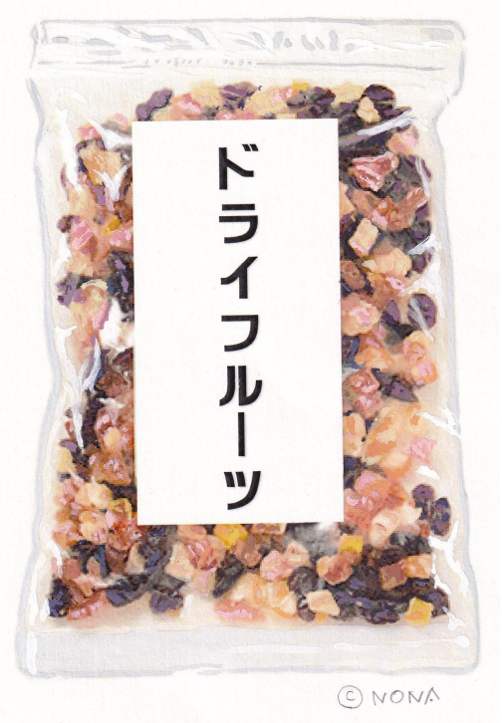

ホットケーキミックスでカンタンむしパン
3つの食品のグループ
ホットケーキミックス
豆にゅう
ドライフルーツ
油

